Slide 1
인클루도 동아리 1주-1 발표
조윤서 – 숫자형, 문자열, 리스트

Slide 2
자료형
자료형이란?
이 값의 타입을 알려줌
자료에 대한 타입 : 숫자, 문자열, 불
어떤 값을 담는 자료구조 : 변수, 리스트, 튜플, 딕셔너리, 집합
파이썬에서의 변수란?
오른쪽의 값을 왼쪽에 담아주는것!
(수학에서의 = 같다로의 해석, 파이썬에서는 ==로 사용)
특정 변수의 타입을 알기 위해선, type(특정변수)

Slide 3
자료형 _숫자형
정수형 int : 1, 0, -40
실수형 float : 1.0, 2.34

Slide 4
자료형 _문자열part1
“, ‘를 통해 문자열을 만들 수 있음.
print(“””hello ‘python’~”””)
hello ‘python’~
print(“hello \‘python\’~”)
hello ‘python’~
문자열 vs 숫자형
‘1’ + ‘1’ = 11
1+1 = 2

Slide 5
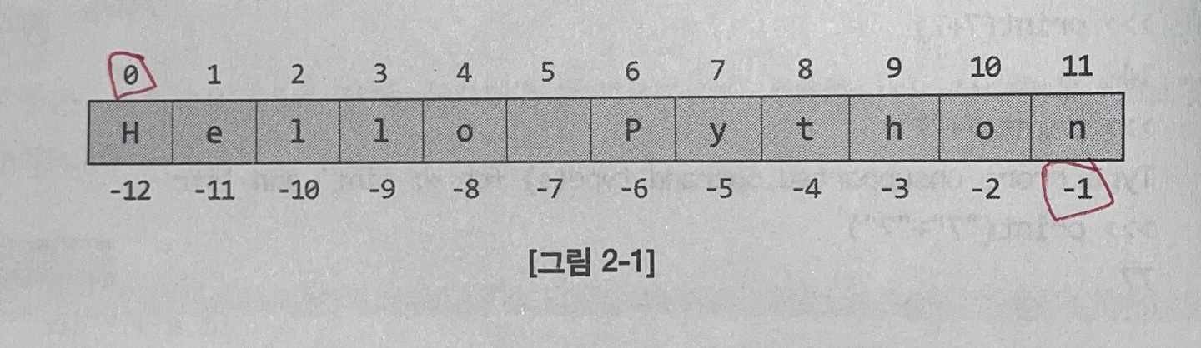
자료형 _문자열part2
“문자열 인덱싱“
앞에부터 0, 뒤에부터 -1
위 그림의 문자열을 msg = “Hello Python”이라 하자.
len(msg) = 길이 구하기, 12
msg[4] = o
msg[1:4] = ell (0이상, 4미만)
msg[:5] = Hello

Slide 6
자료형 _문자열part3
“문자열 포매팅“
문자열 안의 특정한 값만이 바뀔때
>>>“I eat %d apples.” %5
‘I eat 3 apples.’
>>>number = ‘eight’
>>>“I eat %s apples.” % number
‘I eat eight apples.’ __문자값을 나타내는 변수로 대입
a = ‘I eat {} everyday’ .format(‘사과’)
%s = 문자열, %d = 정수, %f = 부동소수

Slide 7
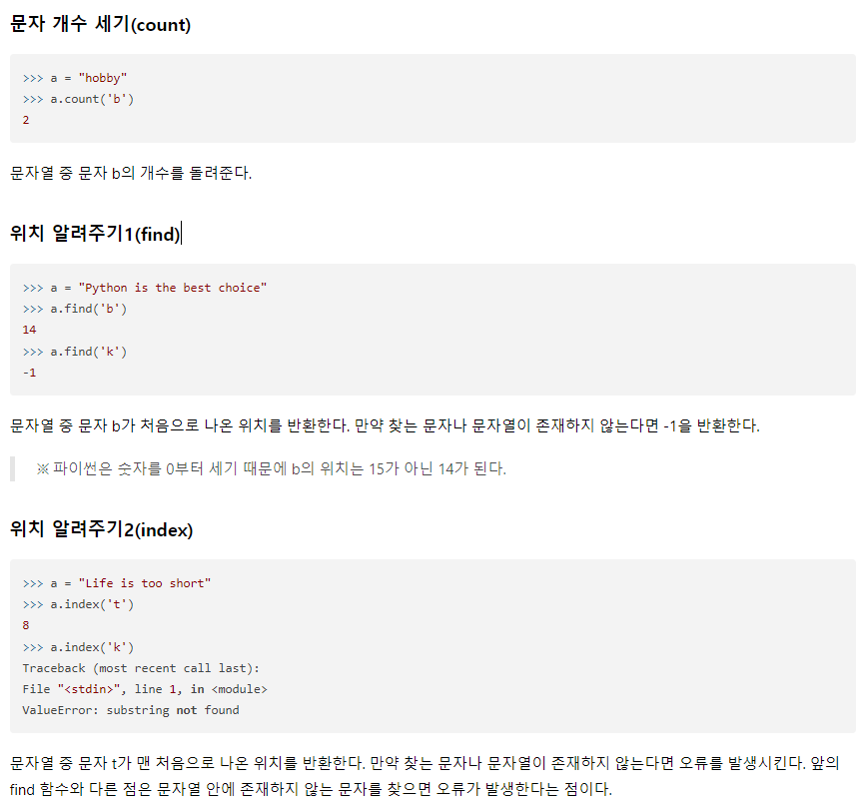
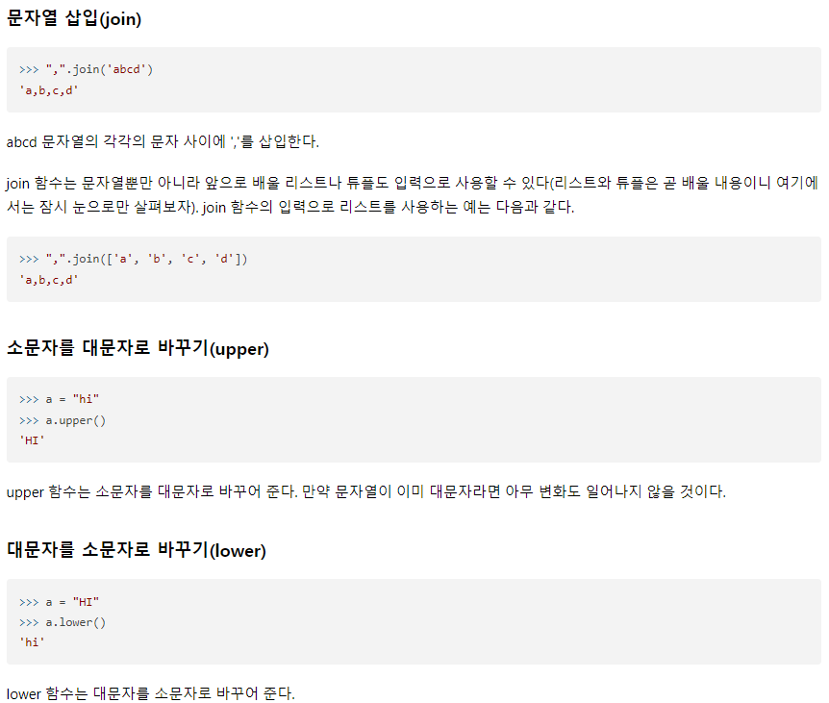
자료형 _문자열 코드 part1

Slide 8
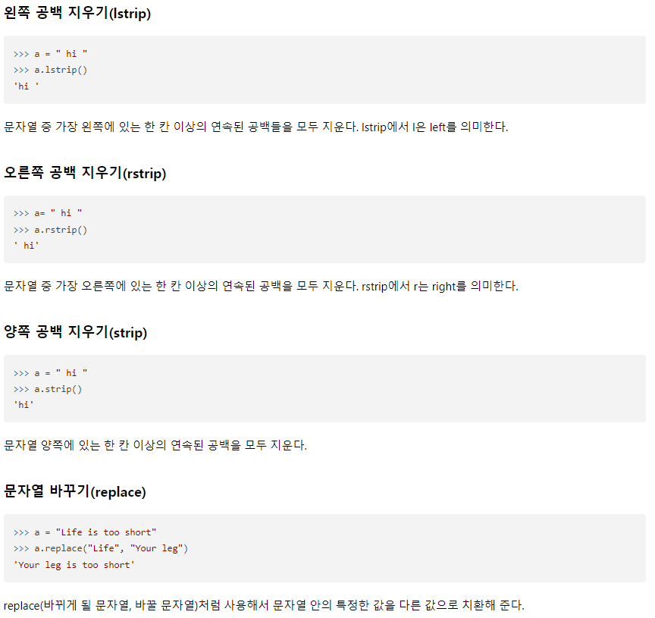
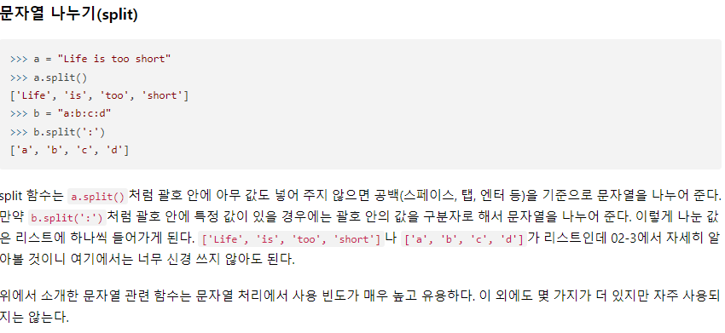
자료형 _문자열 코드 part2

Slide 9
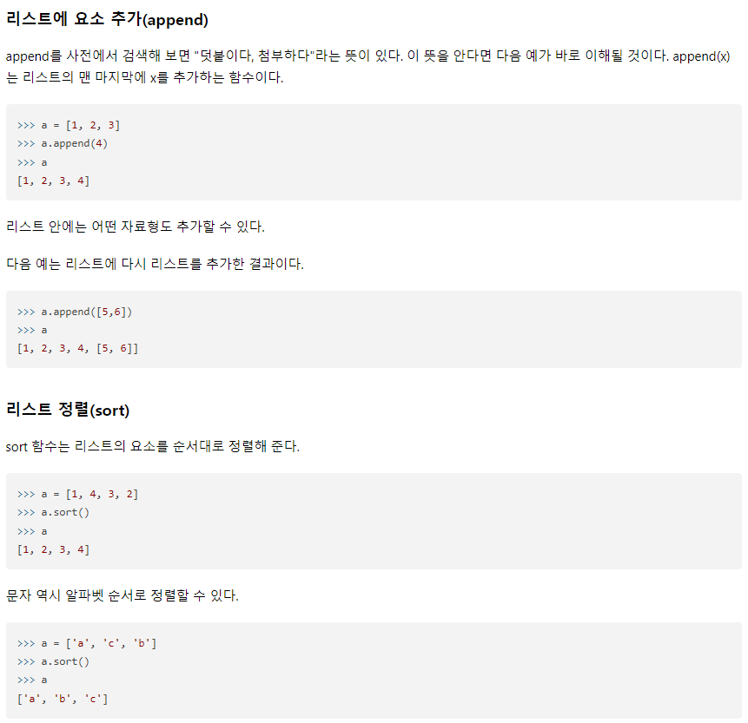
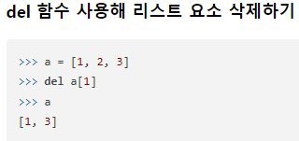
자료형 _리스트 part1
a = [A, B, “C”, 윤서]
리스트는 보다 수정이 편리하다.
인덱싱과 슬라이싱은 앞서 문자열에서 봐왔던 방법과 동일하다.

Slide 10
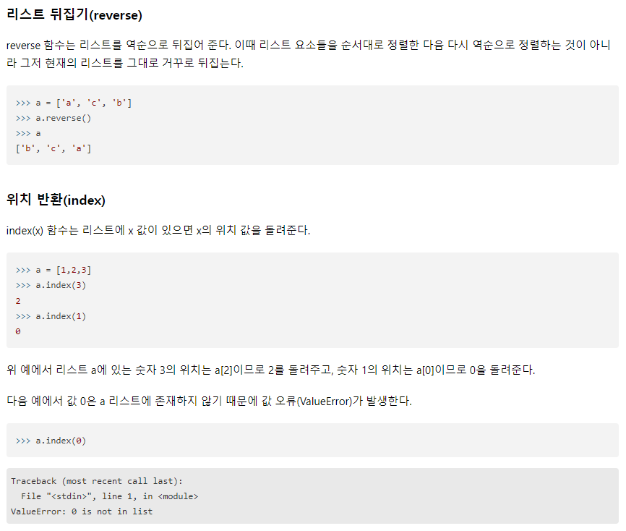
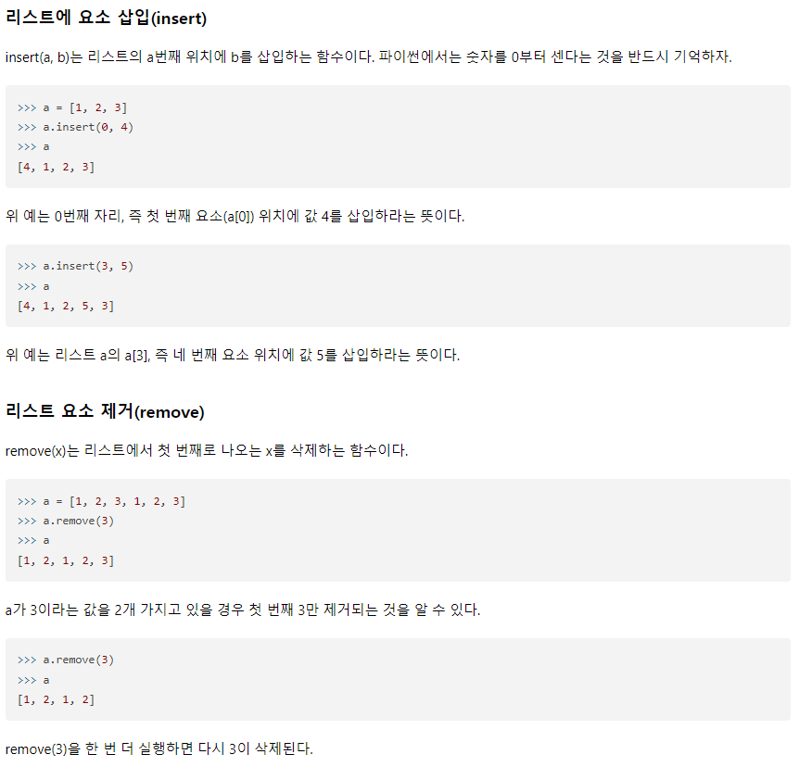
자료형 _ 리스트 part2

Slide 11
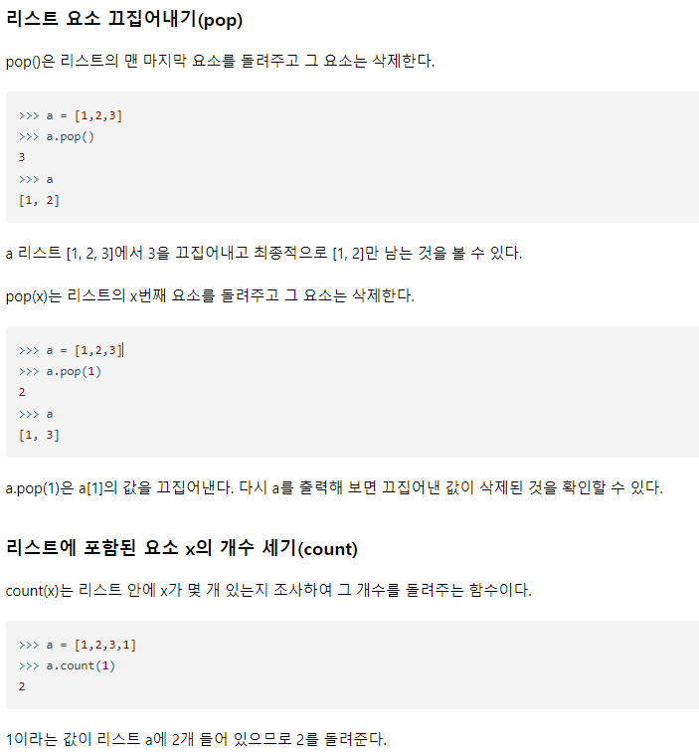
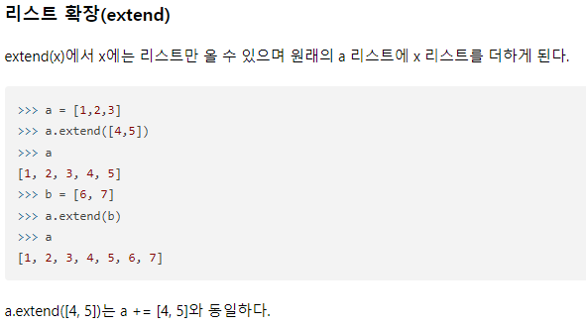
자료형 _ 리스트 part3

Slide 12
Cf.
/ : 나누기
* : 곱셈
// : 나눗셈 후 몫만 표현 됨
% : 나눗셈 후 나머지만 표현 됨
\n : 문자열 내에서의 줄바꿈
\t : 문자열 사이에 탭 간격
\\ : \만 출력
소수점 표현하기 “%소수점 앞 칸수.소수점 자릿수f” %3.2313412
a = ‘abcdef’
a.find(‘b’) / a.count(‘b’)

